Slide 1
DÉTECTION AUTOMATIQUE
DE FAUX BILLETS
ONCFM

Slide 2
1
Contexte de la mission et traitement des données
SOMMAIRE
2
Algorithmes
3
Choix du modèle

Slide 3
Contexte
&
Traitement des données

Slide 4
Objectifs du projet
Mettre en place un algorithme capable de différencier l’authenticité des billets
Test de 4 modèles sur des données internes reprenant les paramètres géométriques de vrais et faux billets

Slide 5
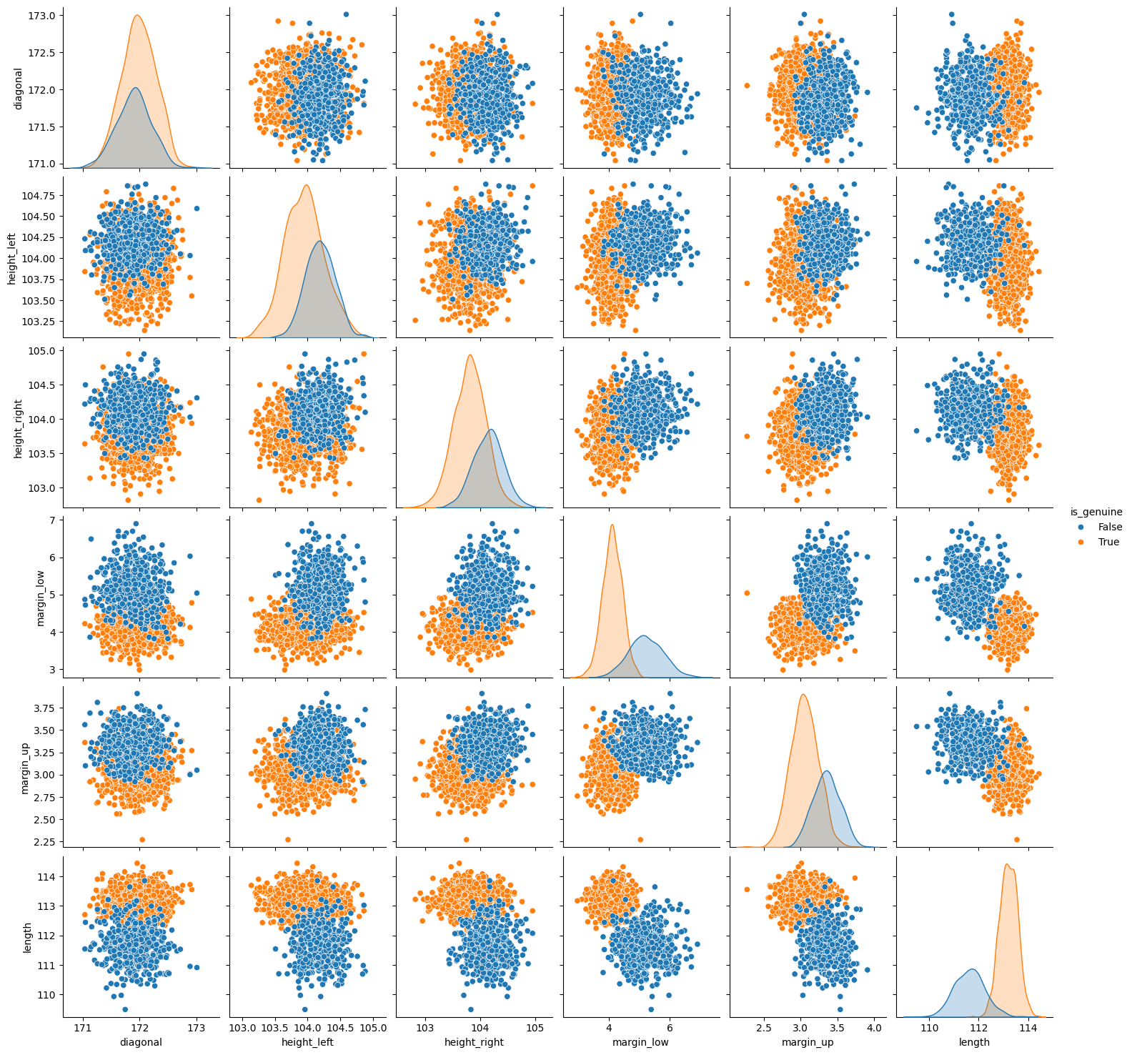
Traitement et exploration des données
Les scatterplots et courbes de distribution permettent d’identifier si les vrais billets se distinguent des faux selon certaines variables
On distingue bien les nuages de points margin low et length
Il semble que les faux billets aient une marge inférieure plus grande et une longueur plus courte par rapport aux vrais billets

Slide 6
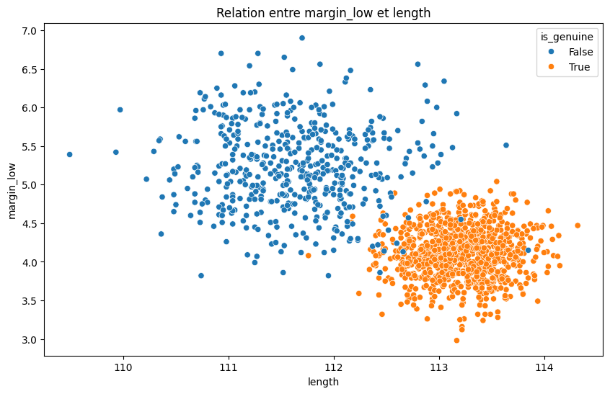
Traitement et exploration des données
Détail de la relation entre marge inférieure, longueur et authenticité

Slide 7
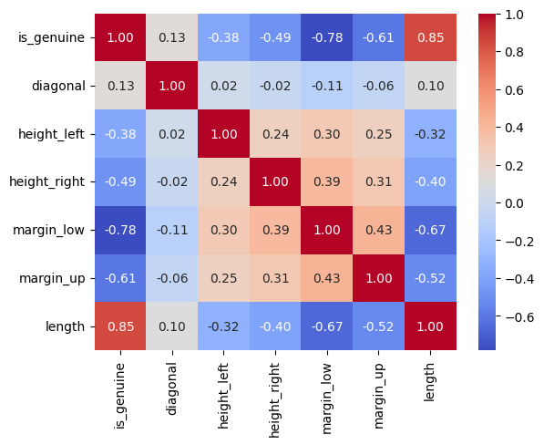
Traitement et exploration des données
On note des coefficients de corrélation élevés entre les variables:
longueur & authenticité
marge inférieure et authenticité
marge inférieure et longueur

Slide 8
Traitement et exploration des données
Le jeu de données présenté possède 37 valeurs nulles pour la variable “marge inférieure”
-> Prédire les valeurs manquantes à l’aide d’une régression linéaire pour compléter les données

Slide 9
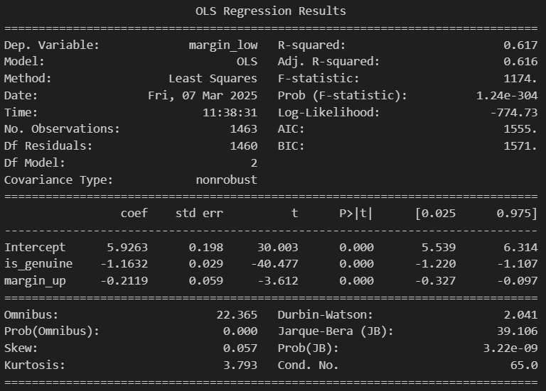
Traitement et exploration des données
Modèle de régression qui utilise “authenticité” et “marge supérieure” pour déterminer la valeur de “marge inférieure”

Slide 10
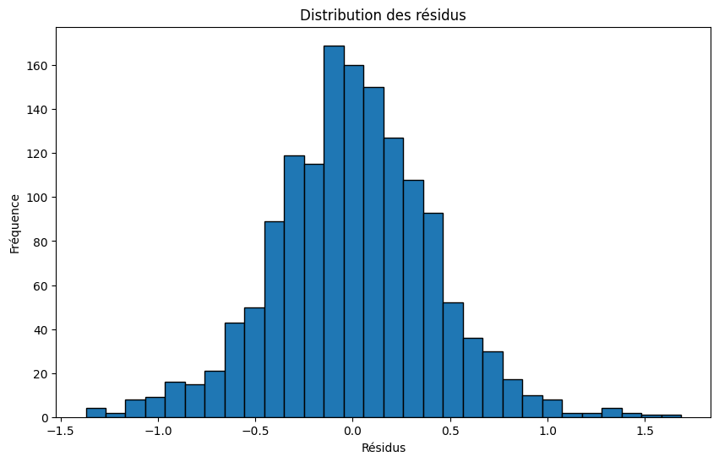
Traitement et exploration des données
Colinéarité
1.5938854494007753, 1.5938854494007741
Homoscédasticité
p value test Breusch Pagan: 3.2033559115862154e-36
Normalité des résidus
p value=6.2144467504175505e-06
statistic=0.9936252795074536
Faible multicolinéarité, hypothèse de la distribution normale des résidus rejetée, le test de Shapiro indique qu’il peut y avoir des écarts dans la distribution des résidus par rapport à la normalité
L’approche reste néanmoins pertinente pour imputer les valeurs manquantes comparé à l’utilisation de la moyenne des valeurs

Slide 11
Algorithmes

Slide 12
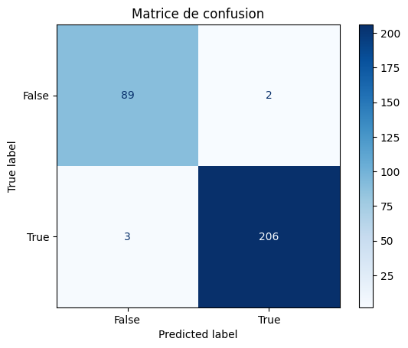
Régression logistique
Algorithme déterministe supervisé: prédit une variable catégorielle à partir d’un ensemble de variables explicatives.
Résultats : un f1-score de 0.99 et une courbe ROC qui monte rapidement à gauche indiquant une quasi parfaite capacité de discrimination du modèle

Slide 13
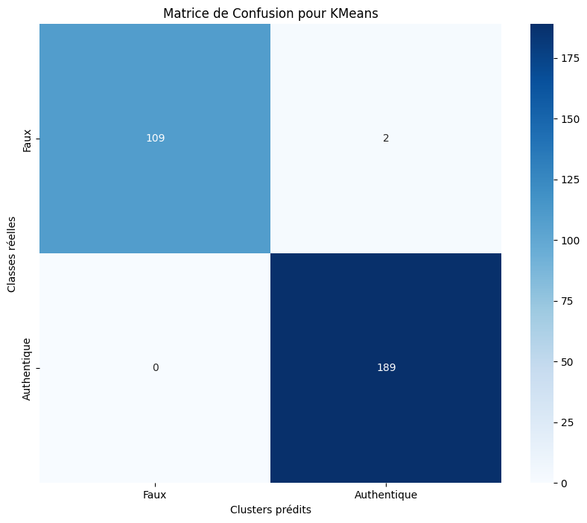
K means
Algorithme non supervisé de clustering
Résultats : accuracy de 99% avec 2 faux positifs

Slide 14
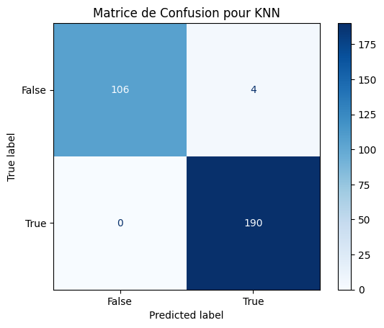
KNN
Algorithme non paramétrique supervisé
Résultats : précision de 99% avec aucun faux positif

Slide 15
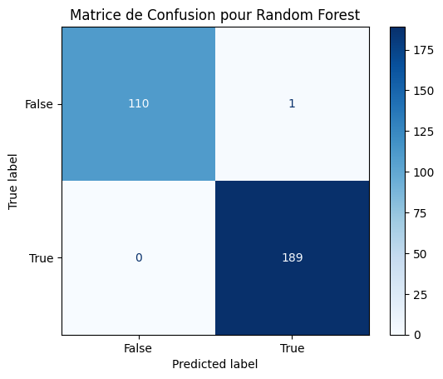
Random forest
Algorithme supervisé: construit plusieurs arbres de décision indépendants sur des sous-échantillons aléatoires des données puis combine leurs prédictions
Résultats : précision de 99.7% avec aucun faux positif et 1 seul faux négatif

Slide 16
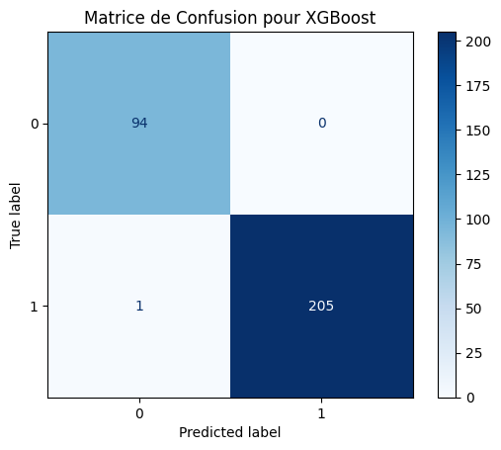
XGBoost
Algorithme supervisé: combine plusieurs arbres de décisions faibles pour créer un modèle robuste. Par rapport au random forest, il gère mieux les données déséquilibrée (dans notre jeu de données nous avons 1000 vrais et 500 faux)
Résultats : précision de 99.7% avec
1 faux positif

Slide 17
Choix du modèle

Slide 18
Choix du modèle
Régression logistique
Scores: 0.99 ± 0.004216370213557831
KNN
Scores: 0.9906666666666666 ± 0.003887301263230195
Random Forest
Scores: 0.9906666666666666 ± 0.0038873012632301947

Slide 19
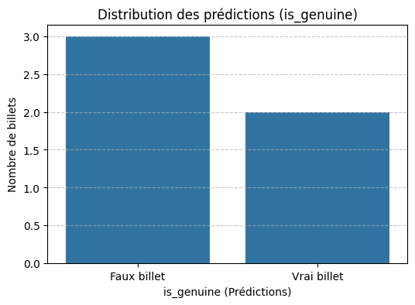
Test production
Résultat de l’utilisation du modèle random forest avec les données à tester :
0.97 | 0.03
1 | 0
1 | 0
0.04 | 0.96
0 | 1
A1 | Faux
A2 | Faux
A3 | Faux
A4 | Vrai
A5 | Vrai
Probabilité
Authenticité prédite

Slide 20
Merci

